Slide 1


杠精检测管理平台的系统设计与实现
指导老师：石龙翔
答辩人：李琛
2024.05.25

Slide 2
PART 1
国内外研究背景及意义
目 录
PART 2
杠精言论检测算法介绍
CONTENT
PART 3
模型信息监控及版本部署
PART 4
训练数据管理及模型预测
PART 5
K8s 集群运行监测可视化
PART 6
结论及未来研究方向展望

Slide 3



选题背景
论坛时代杠精横行
随着互联网论坛的兴起，社交平台成为信息时代全球交流与合作的重要载体，新浪微博等知名论坛在全球范围内影响力日益扩大，但随之出现的喷子、杠精等网络蛀虫以侮辱、恶毒语言攻击他人，挑起事端，扰乱网络秩序。这些行为给国家层面的网络环境带来了极大的负面影响，影响了国家形象、社会稳定和民族凝聚力。
模型应用后的管理更新的重要性
在机器学习模型应用部署后，常常面临数据更新缓慢、模型效率无法清晰直观管理等难题，基于软件工程领域CI/CD理念的自动机器学习运维（MLOps）符合现实应用的迫切需要以及模型更迭和数据更新的现实需求。同时MLOps还可以将模型训练部署过程大大简化，以提高模型训练和部署的效率。

Slide 4
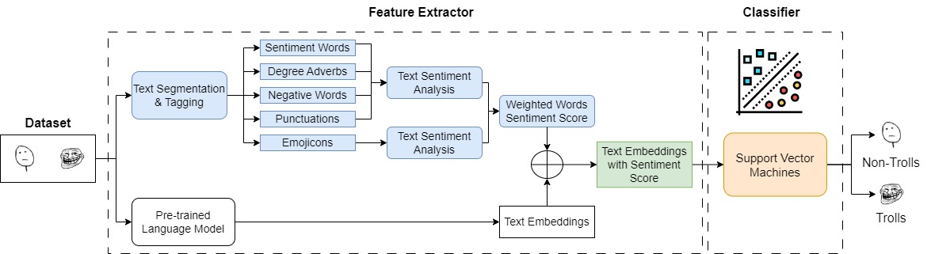
杠精言论检测算法
数据预处理：对数据文本进行长度清洗以及分词和去停用词等操作，提高数据的信息提取效率，增强模型对文本特征的识别能力。
特征选择工程：在对数据集进行分词的基础上进行语义分析，择取其中的情感词和其他种类词基于情感词典进行情感分数计算，与文本向量进行加权得到最终向量表示。
模型训练：基于SVM模型对情感分数加权的文本向量进行训练，使用GridSearch对模型进行参数更迭选择。

Slide 5
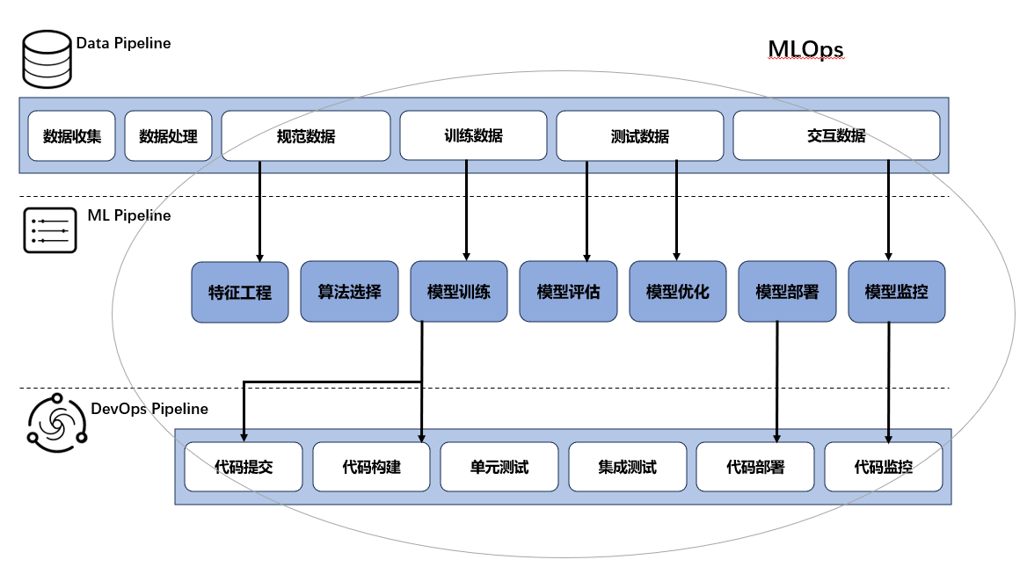
MLOps核心功能

Slide 6
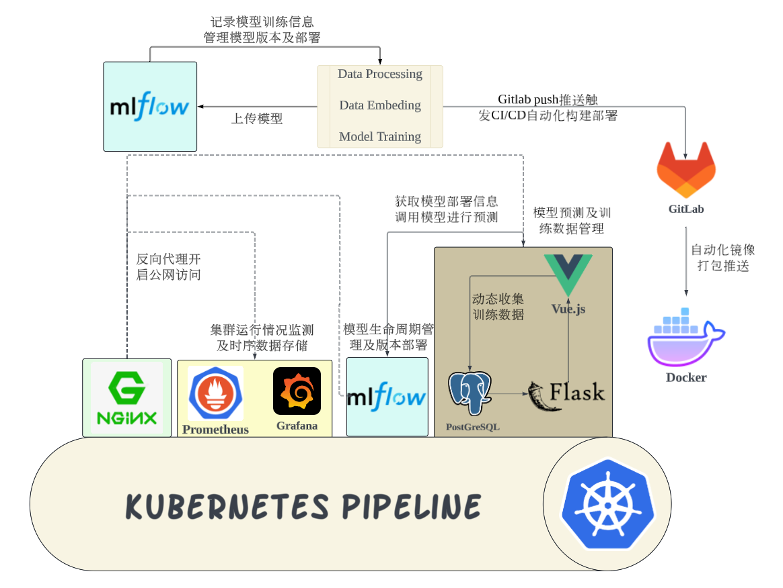
系统主体架构
K8s架构提供平台实时访问支持以及集成功能服务，提供Nginx持续为MLflow和Grafana提供反向代理以供公网访问。
通过配置GitLab的gitlab-ci.yaml脚本配置工作阶段和自动化工作流，实现DevOps场景中的的代码集成以及模型自动化推送功能。
MLflow可以在每次模型训练时跟踪记录模型训练信息并进行存储以及可视化模型指标展示，并灵活控制模型部署及相关版本控制。
基于K8s构建的平台整体特性，基于Grafana和Prometheus时序数据库对K8s平台性能进行实时监测，提高平台运行的稳定性并对异常情况进行预防控制。

Slide 7
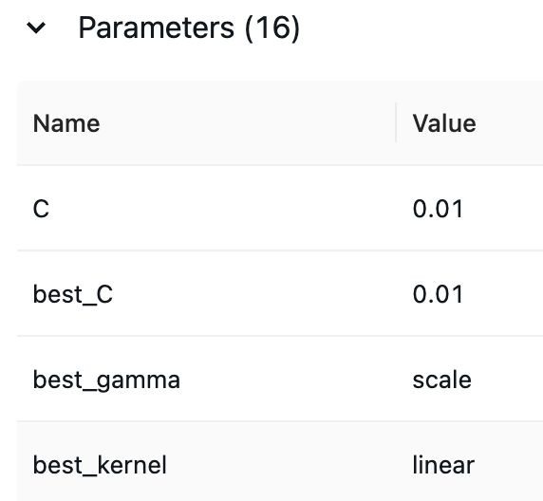
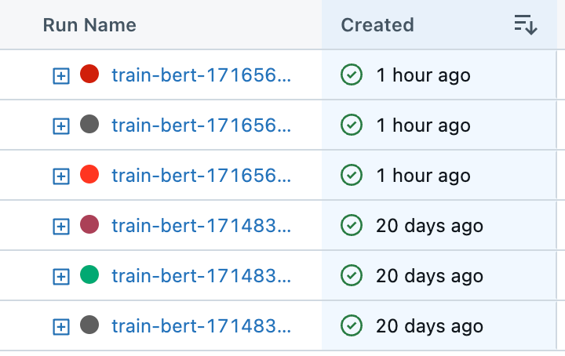
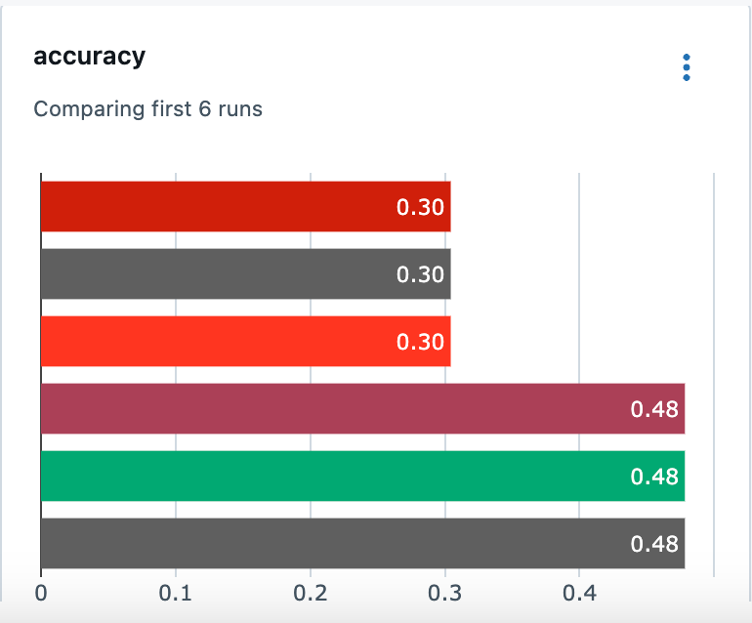
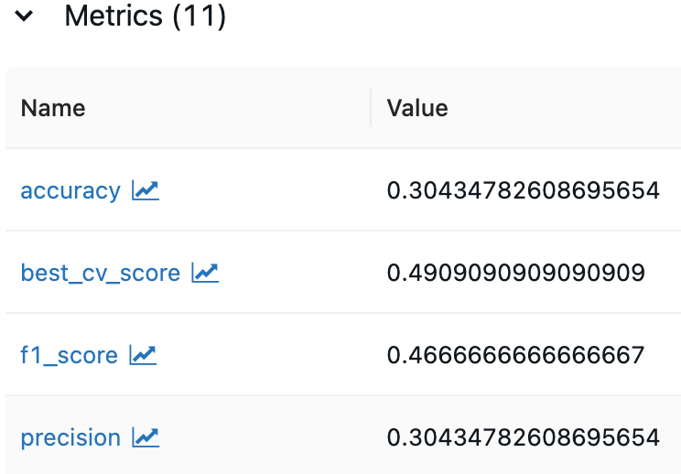
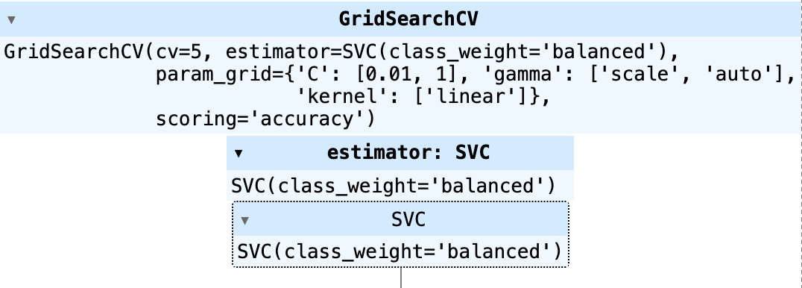
模型信息监控
模型训练追踪
模型评估指标可视化
模型参数追溯
模型性能指标记录
模型参数及元数据记录

Slide 8
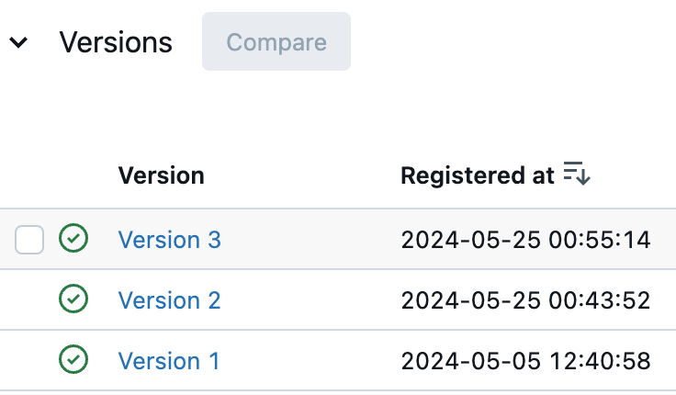
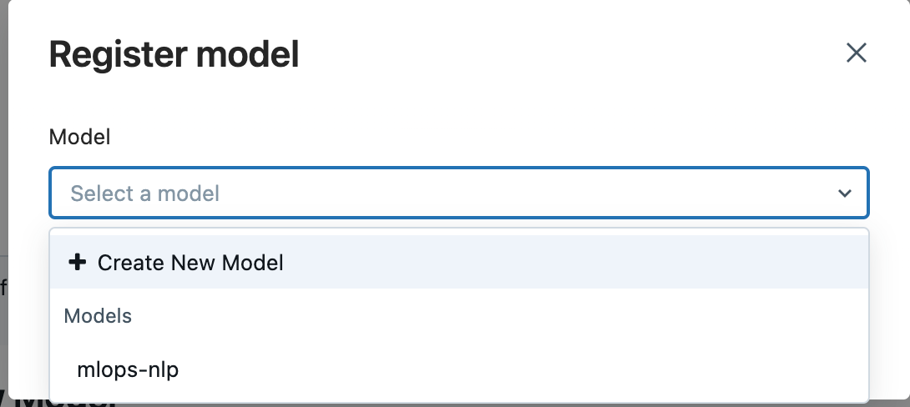
模型版本部署
模型部署
模型版本控制
模型部署支持创建不同的模型命名空间实现基于不同算法改进的多功能模型部署方式。
可以为每一个基于新的算法改进后训练的模型创建一个模型空间，进行模型的存放和调用，也可以选择使用唯一模型空间，以对其中的模型进行迭代更新以进行版本控制。

Slide 9
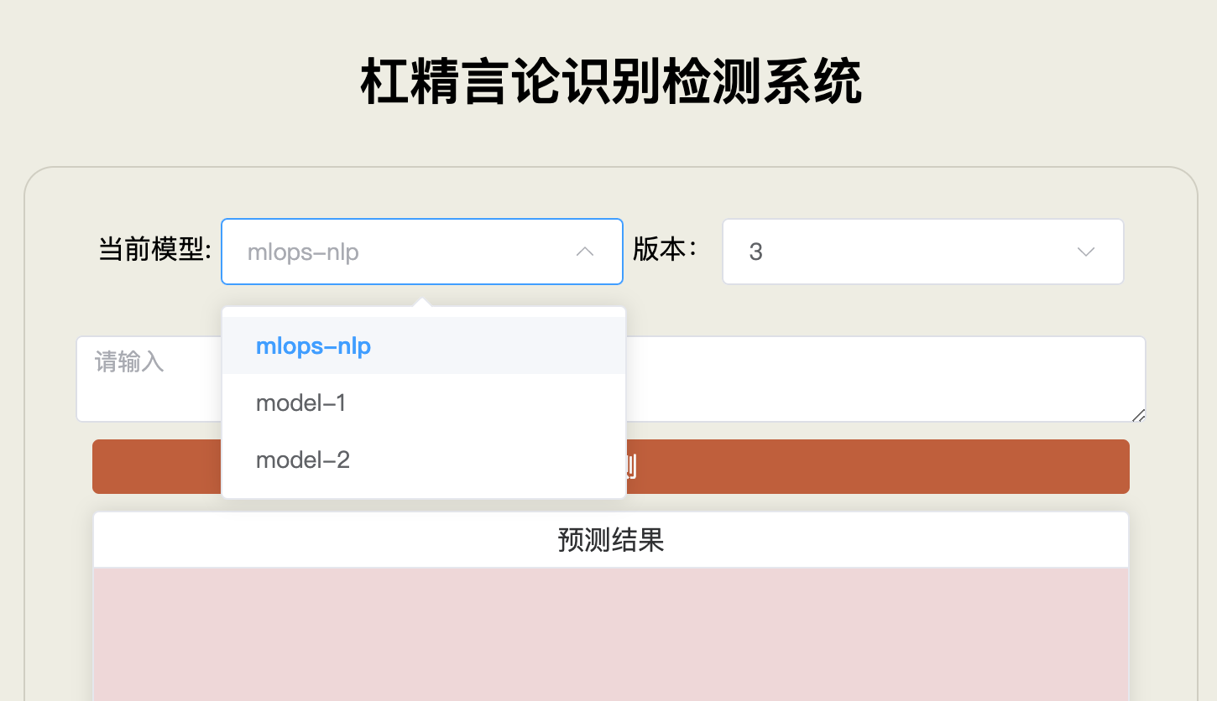
模型调用预测
模型预测平台以Pod资源方式运行在K8s集群中，使其可以实时获取经mlflow存储记录的版本模型以进行调用。
模型调用可以调用不同命名空间中的模型，以进行灵活的算法修改和相对应的模型保存。

Slide 10


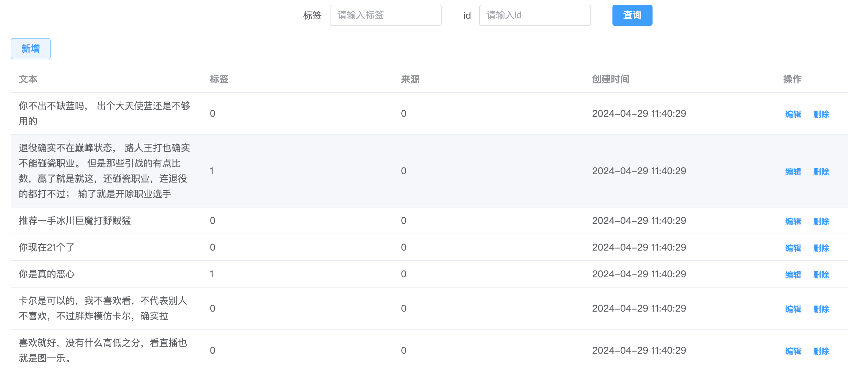
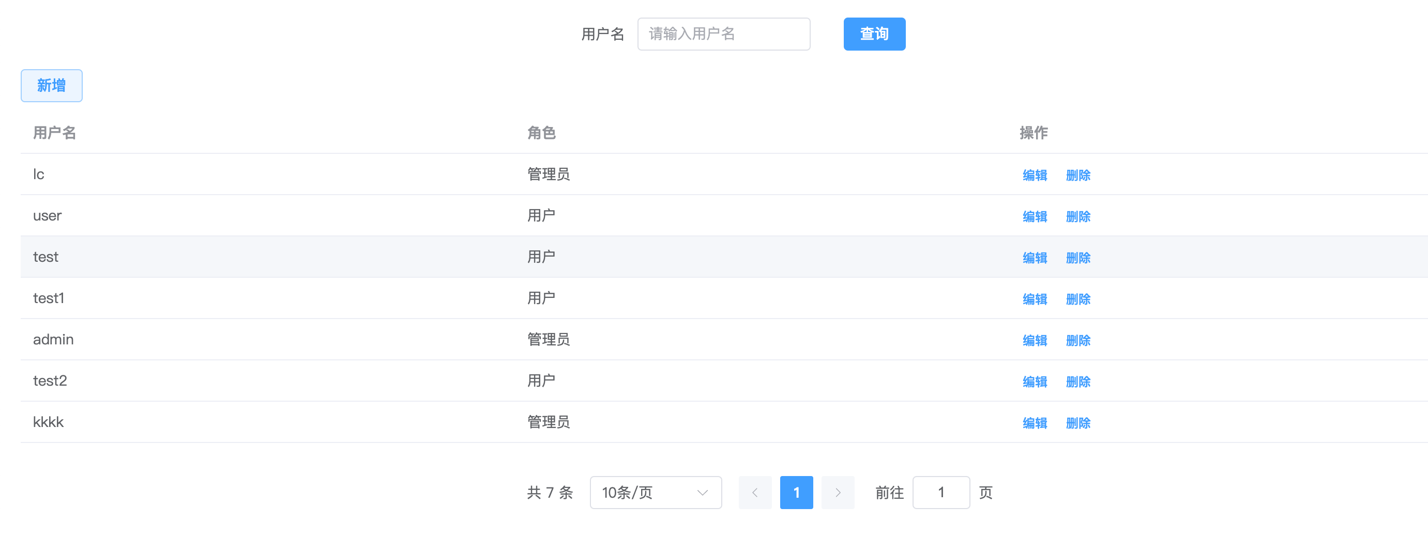
模型训练数据管理
基于模型的持续化训练需求，数据管理在后台会对用户预测文本进行即时处理收集，并在管理员可控的数据管理中进行实时呈现以供对数据信息的内容、标签及来源等信息填充或修改，方便后续数据预处理、文本向量嵌入及模型训练场景执行。

Slide 11
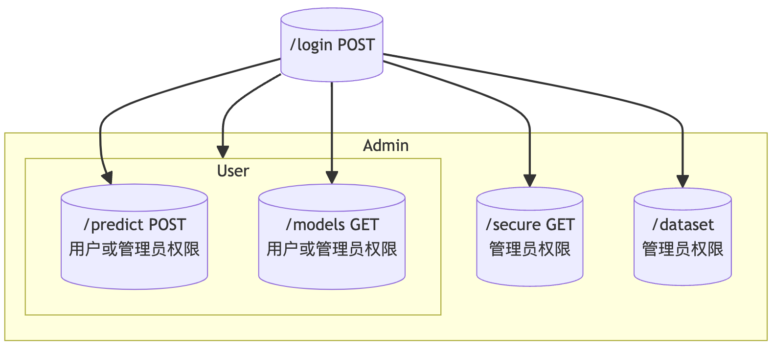
用户权限控制
在该平台的构建中实现了严格的用户权限设计，普通用户只有访问检测功能的权限，管理员可以对模型训练数据以及平台访问用户权限等相关信息进行修改控制

Slide 12
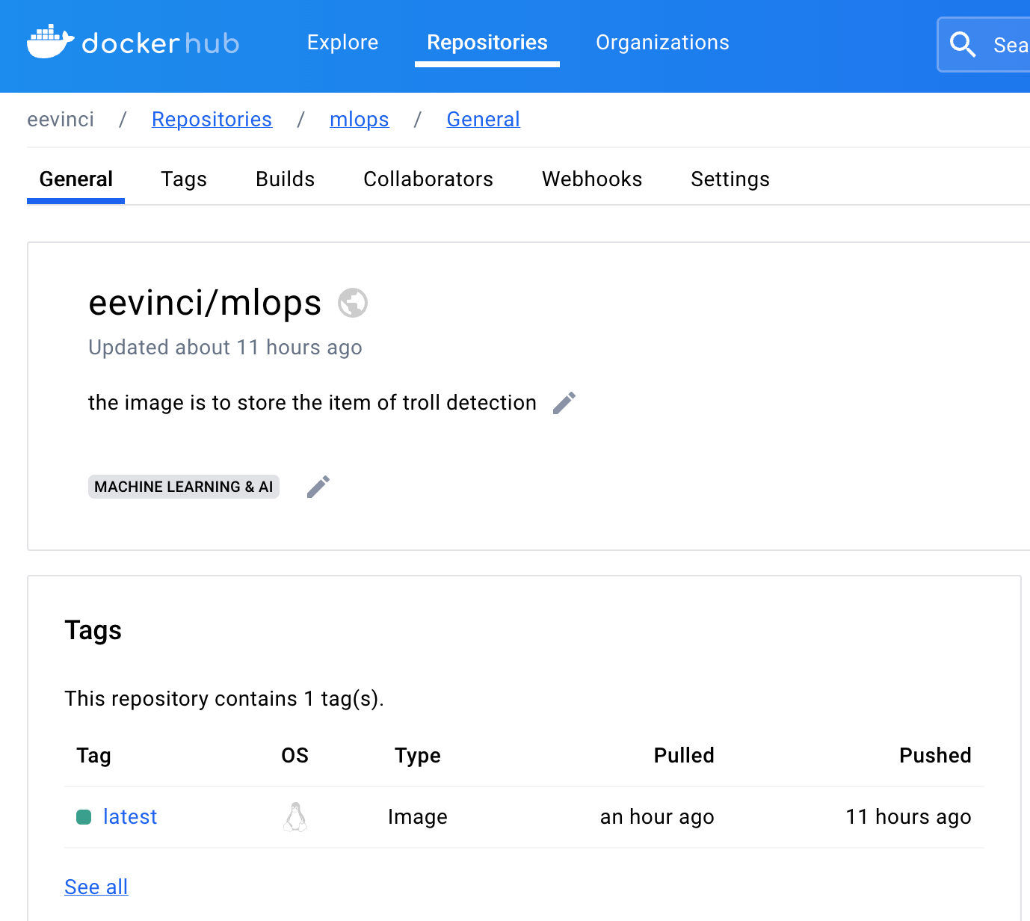
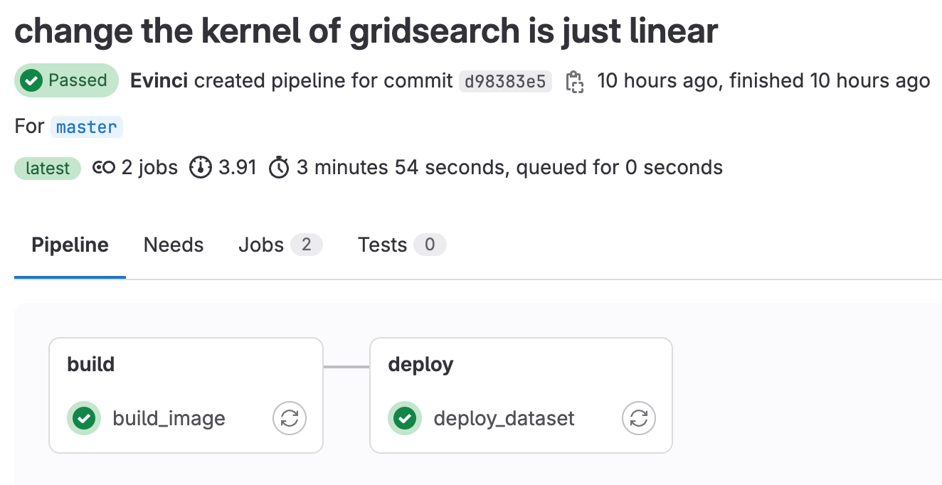
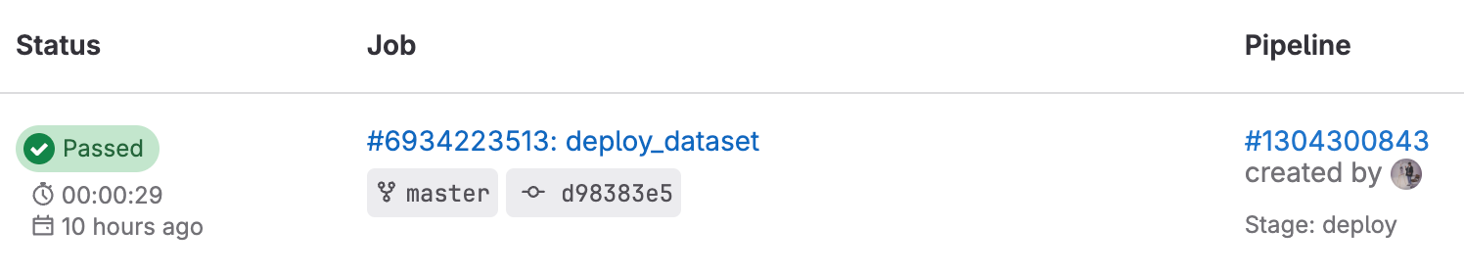
Gitlab自动化构建
GitLab双阶段自动化流程构建
Docker镜像对应推送

Slide 13
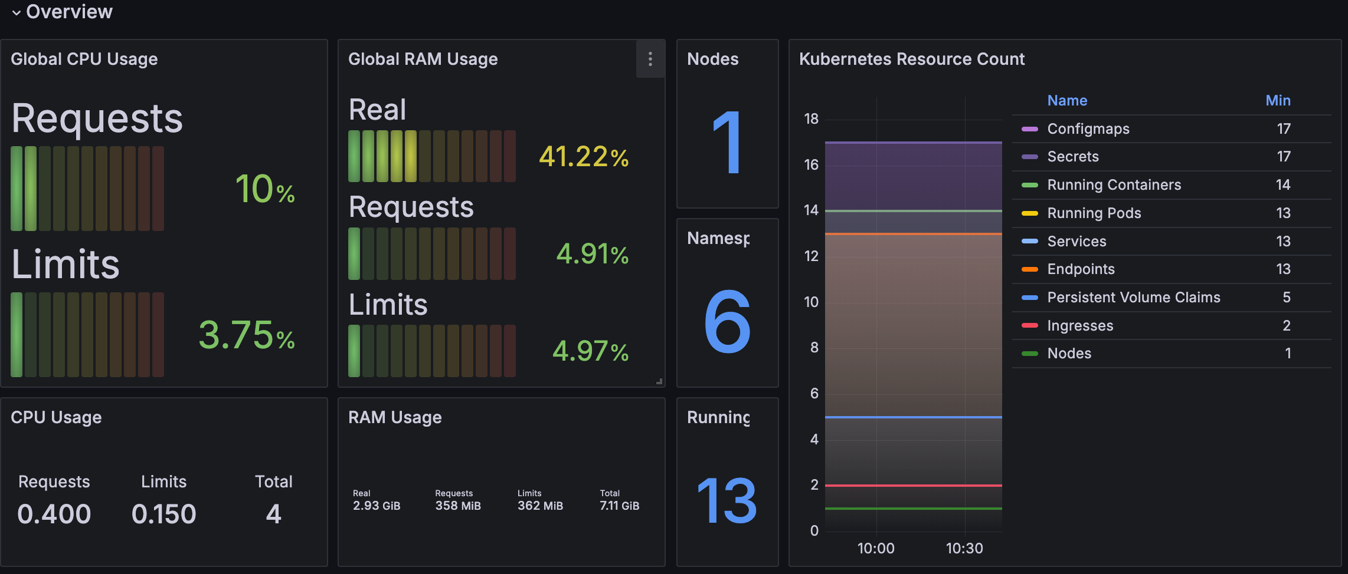
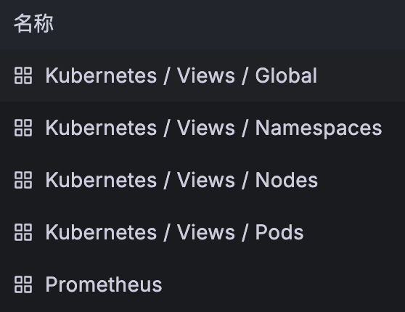
K8s集群监控
监控平台主要从全局Global、集群命名空间Namespaces、集群节点Nodes、集群资源Pods以及Prometheus数据库五个方面入手进行集群数据和相关运行性能信息监控，其中涵盖但不限于集群CPU和内存占用情况、基于命名空间的CPU和内存占用情况、基于资源的CPU和内存占用情况、集群节点运行状态等。

Slide 14
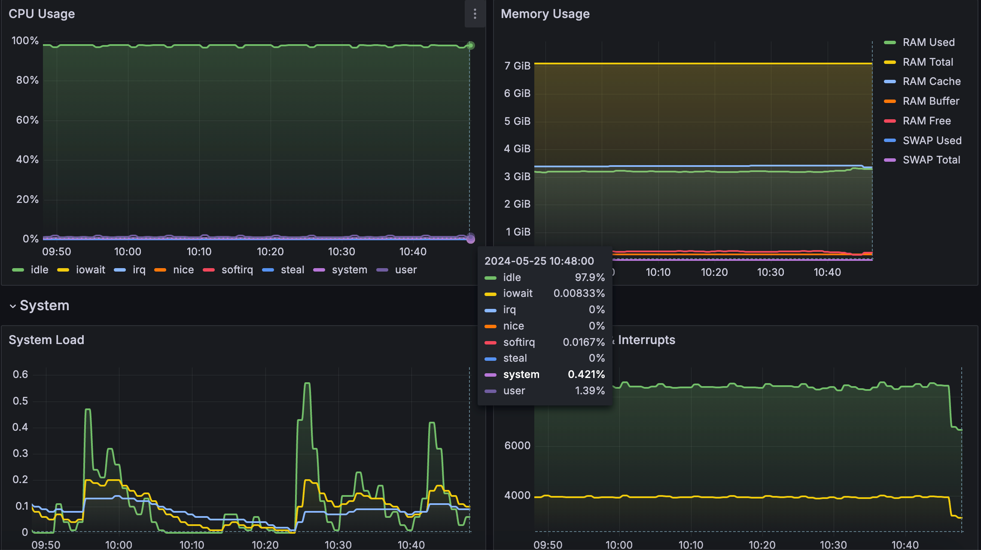
实时监控系统资源利用情况

Slide 15
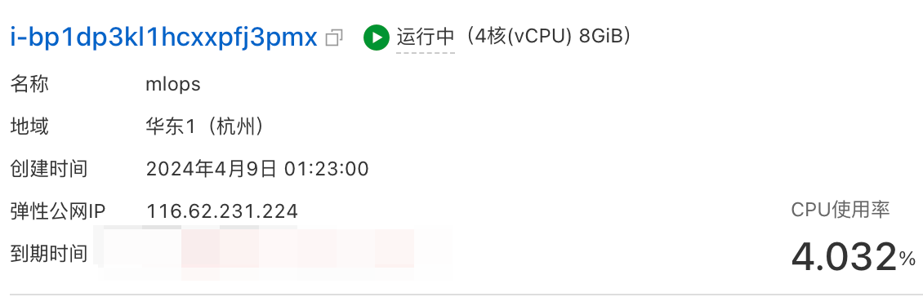
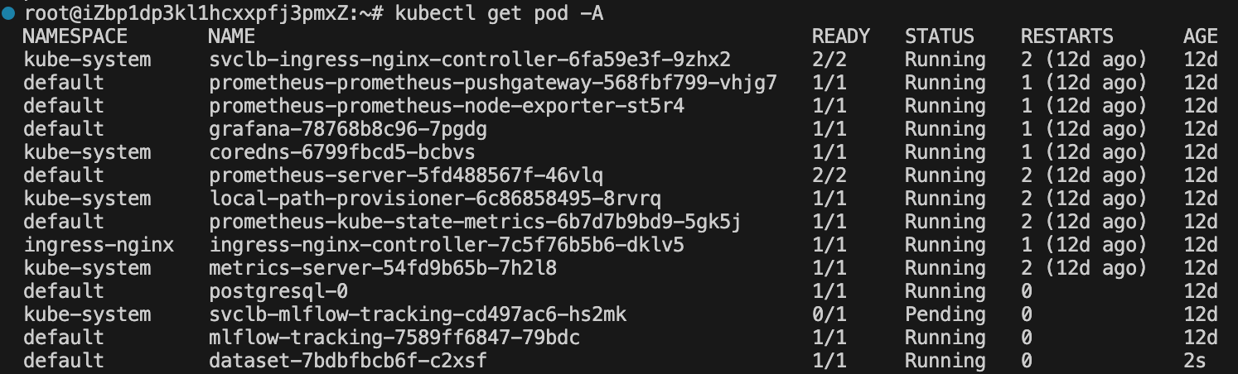
服务器部署及公网访问

Slide 16
结论
Kubernetes集群的有效构建与基于Grafana和Prometheus的实时性能监控
基于MLflow的模型生命周期的全面监控与部署版本控制
基于GitLab和Docker Hub的高效CI/CD流程构建
基于Flask和Vue构建的完整数据管理与预模型预测平台

Slide 17
未来研究方向展望
增强计算资源并优化高性能模型支持能力
基于4核8GB的阿里云服务器的带宽和网络速度限制，大模型的镜像推送及拉取存在困难，未来研究可以探索更高效的资源调度算法和云资源动态分配策略，以支持高性能模型的需求从而提升系统的处理能力和响应速度。
1
扩展模型类型和应用场景
增强数据安全与隐私保护
本系统主要针对NLP分类任务，未来可扩展到更多类型的机器学习任务，如图像处理和语音识别等，增加系统的应用广度和深度。
在处理敏感数据时，需要更严格的安全措施和隐私保护技术，未来研究可集成更先进的数据加密和访问控制机制，确保数据处理过程的安全性和合规性。
2
3

Slide 18
感谢聆听

